Slide 1

КАФЕДРА ВЫСШЕЙ МАТЕМАТИКИ
РХТУ имени Д. И. Менделеева
Дифференциальные
уравнения
Лекция № 1
Дифференциальные уравнения: основные понятия. Теорема существования и единственности решения. Задача Коши. Дифференциальные уравнения 1-го порядка. Уравнения с разделяющимися переменными и приводящиеся к ним.

Slide 2
Литература
Обыкновенные дифференциальные уравнения. Конспект лекций по высшей математике (4782)
Обыкновенные дифференциальные уравнения и системы (примеры и задачи) (4912)
В.В. Степанов. Курс дифференциальных уравнений.
Б.П. Демидович, В П. Моденов. Дифференциальные уравнения.
Д.Т Письменный. Сборник задач по высшей математике.

Slide 3
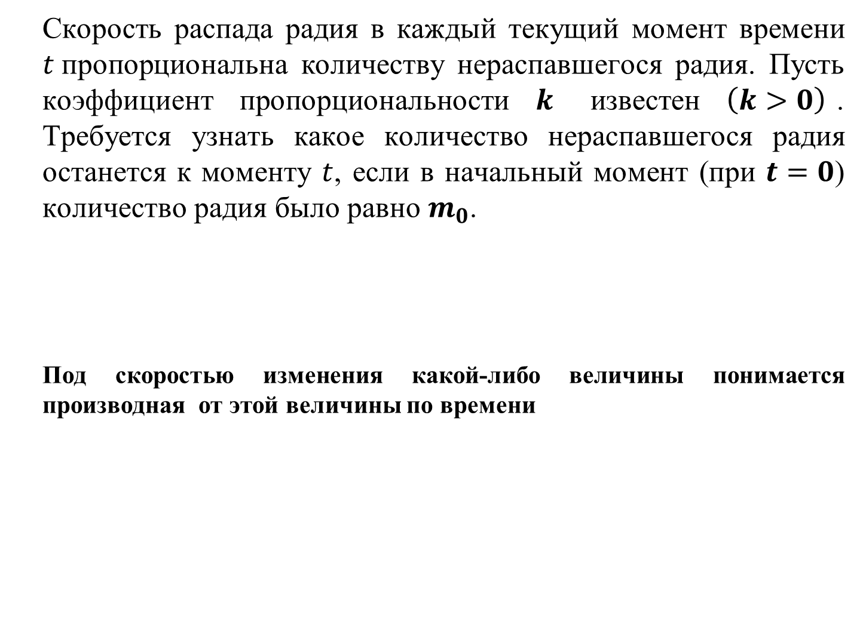
Задача.
Скорость распада радия в каждый текущий момент времени $t$пропорциональна количеству нераспавшегося радия. Пусть коэффициент пропорциональности $k$ известен $\left(k>0\right)$. Требуется узнать какое количество нераспавшегося радия останется к моменту $t$, если в начальный момент (при $t=0$) количество радия было равно $m_{0}$.
Под скоростью изменения какой-либо величины понимается производная от этой величины по времени

Slide 4
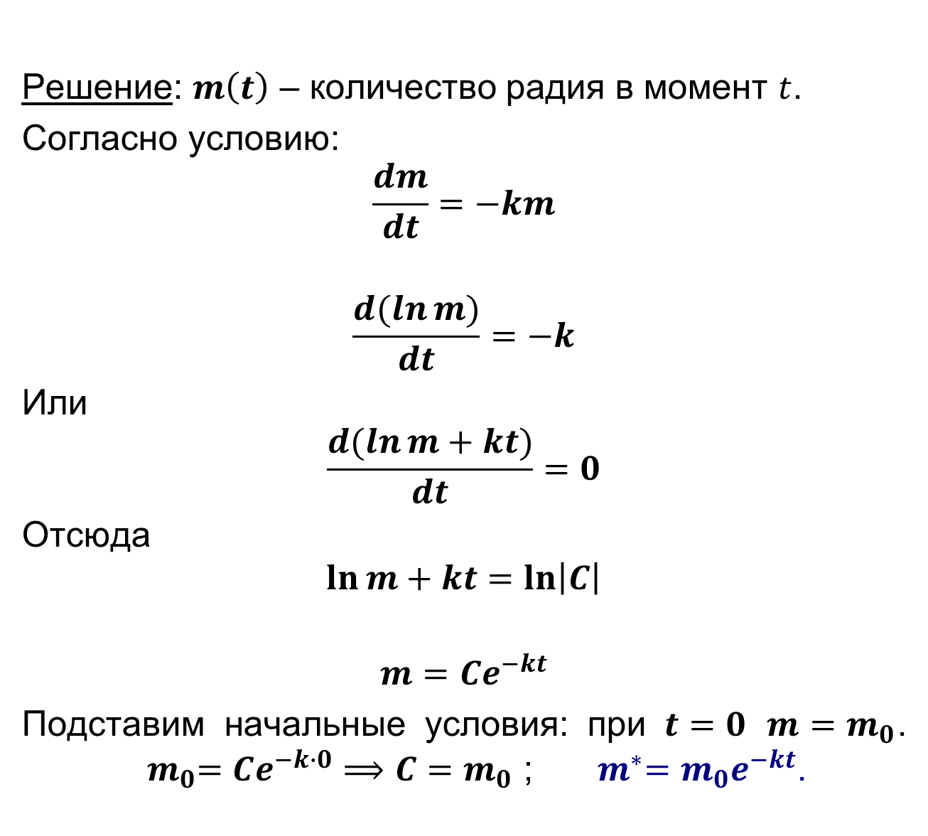
Решение: $m\left(t\right)$ – количество радия в момент $t$.
Согласно условию:
$$\frac{dm}{dt}=−km$$
$$\frac{d(\ln{m})}{dt}=−k$$
Или
$$\frac{d(\ln{m+kt})}{dt}=0$$
Отсюда
$$\ln{m}+kt=\ln\left|C\right|$$
$$m=Ce^{−kt}$$
Подставим начальные условия: при $t=0$ $m=m_{0}$. ${ m}_{0}=Ce^{−k∙0}⟹C=m_{0}$ ; ${ m}^{∗}=m_{0}e^{−kt}$.

Slide 5
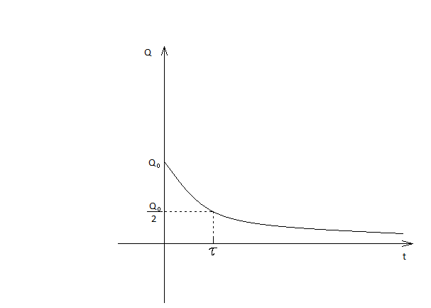


$${ m}^{∗}=m_{0}e^{−kt}$$

Slide 6
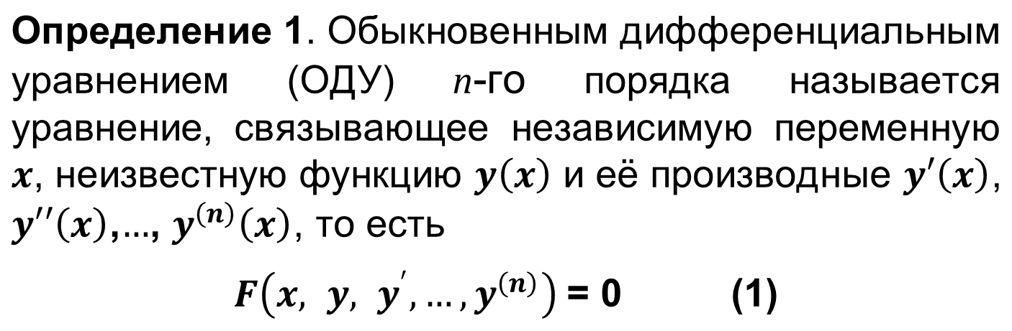
Обыкновенные дифференциальные уравнения n-го порядка

Slide 7
Основные понятия теории дифференциальных уравнений
Порядком дифференциального уравнения называется порядок наивысшей производной, входящей в уравнение.
Дифференциальное уравнение называется обыкновенным (ОДУ), в том случае, если неизвестная функция, входящая в него, зависит от одной переменной.
Если неизвестная функция, входящая в дифференциальное уравнение, зависит от двух и более переменных, то дифференциальное уравнение называется уравнением в частных производных.

Slide 8
Примеры дифференциальных уравнений

Slide 9
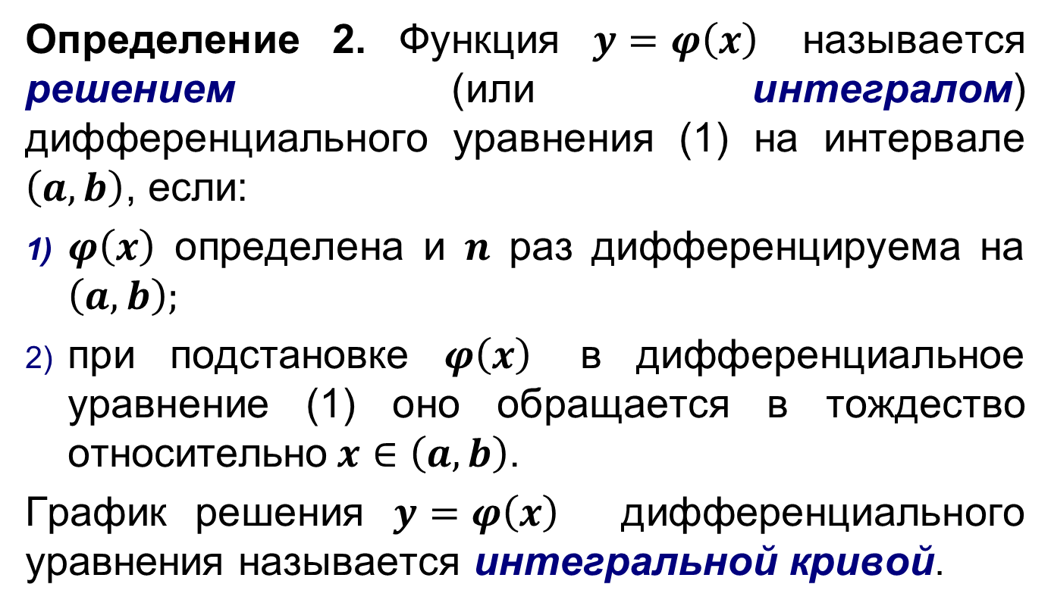
Решение (интеграл) дифференциального уравнения

Slide 10
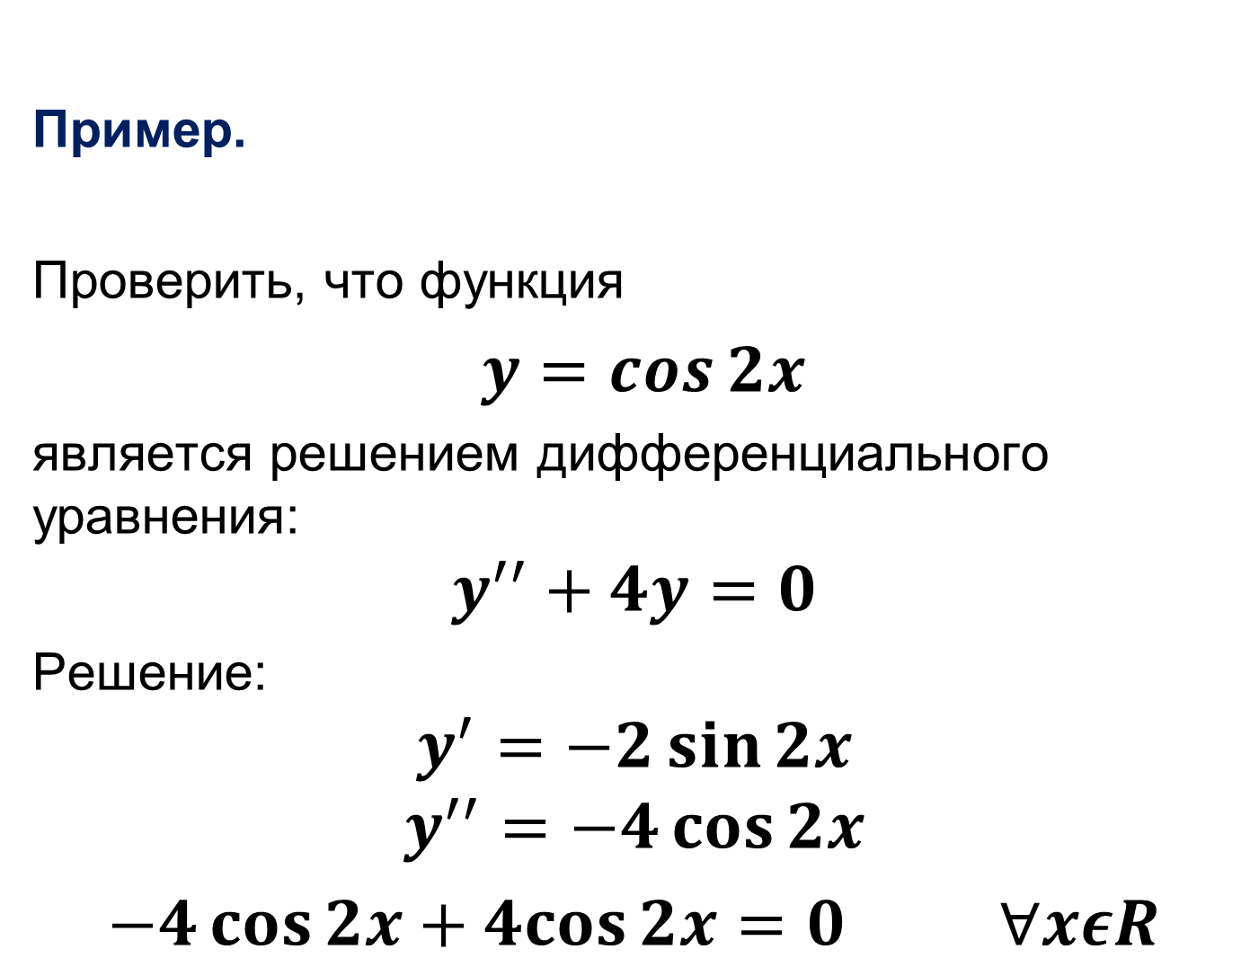
Пример.
Проверить, что функция
$y=\cos{2x}$
является решением дифференциального уравнения:
$$y^{′′}+4y=0$$
Решение:
$$y^{′}=−2\sin{2x}$$
$$y^{′′}=−4\cos{2x}$$
$−4\cos{2x}+4cos{2x}=0$ $∀xεR$

Slide 11
Общее решение (общий интеграл) дифференциального уравнения

Slide 14
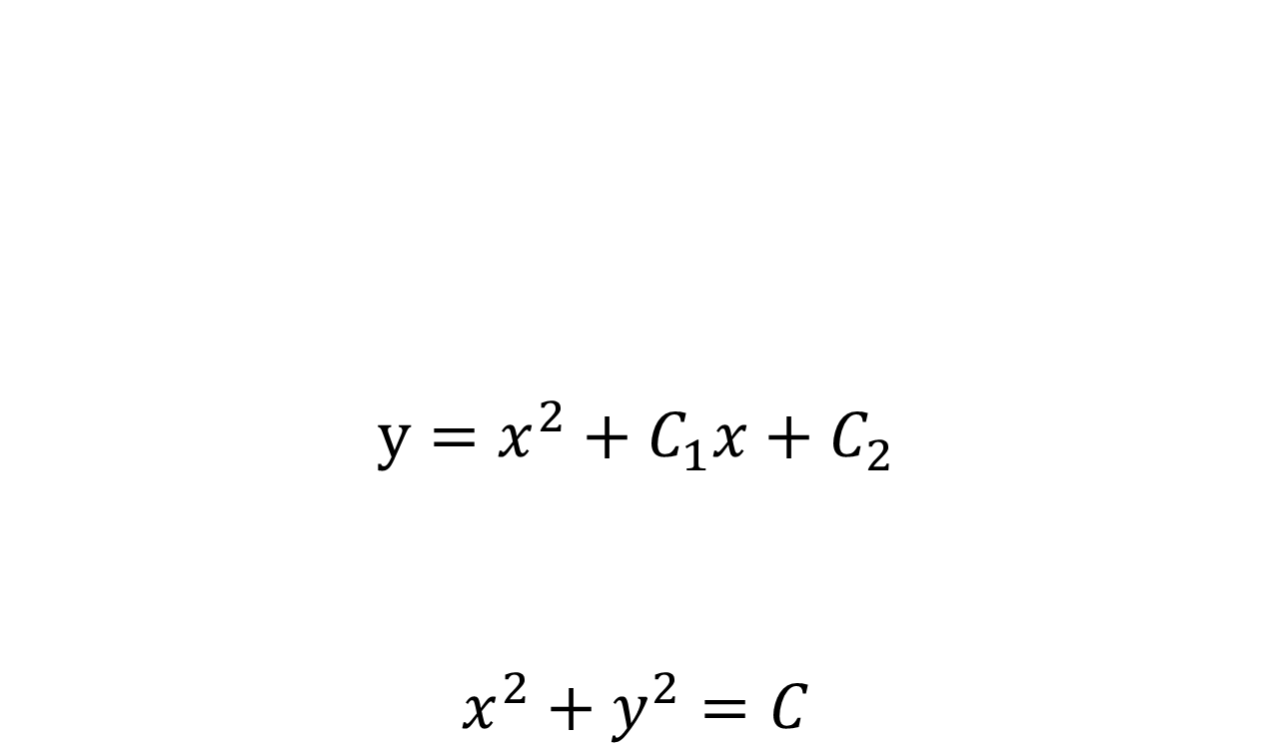
$y=x^{2}+C_{1}x+C_{2}$
$$x^{2}+y^{2}=C$$

Slide 15
Начальные условия для д.у. (1):

Slide 16
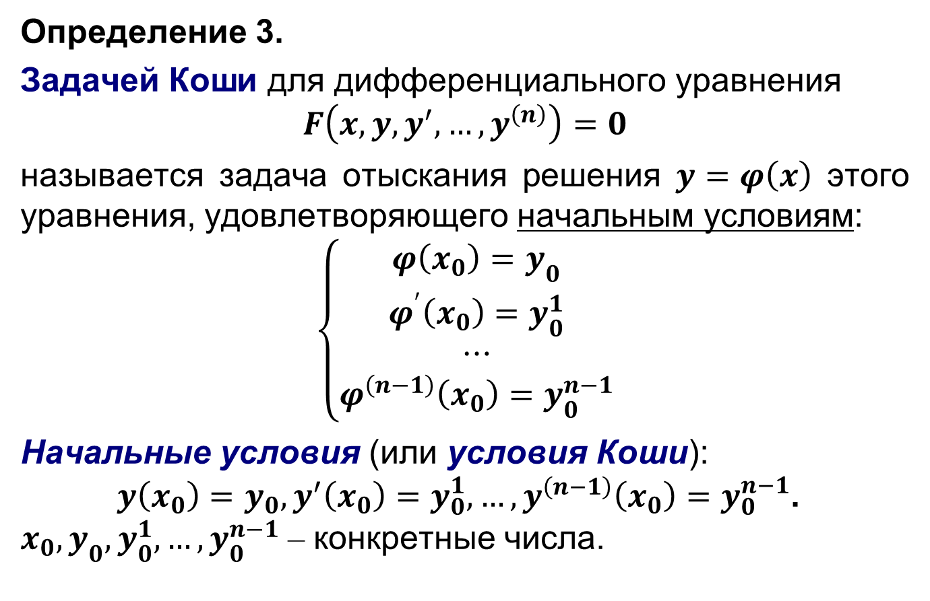
Задача Коши

Slide 17
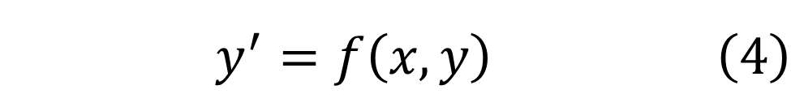
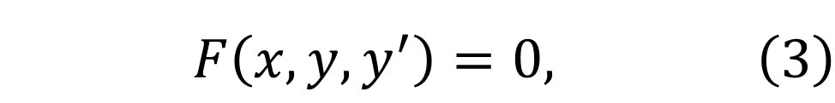
Обыкновенные дифференциальные уравнения 1-го порядка
Определение 4.
Обыкновенным дифференциальным уравнением 1-го порядка называется уравнение вида:
$F\left(x,y,y^{′}\right)=0,$ | $$\left(3\right)$$
или
$y^{′}=f\left(x,y\right)$ | $$\left(4\right)$$

Slide 18
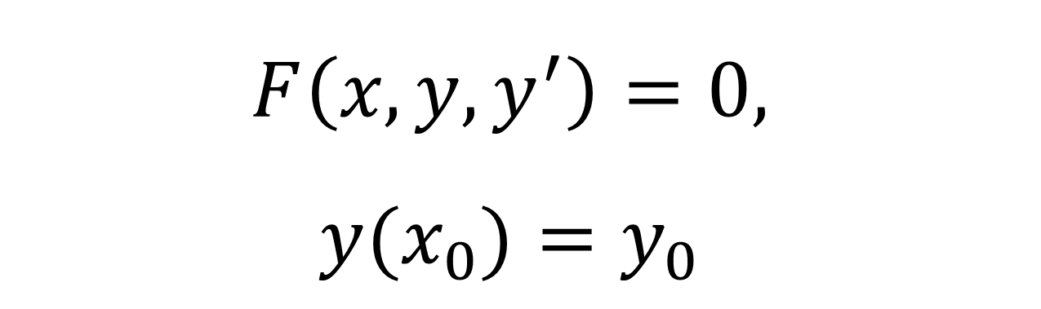
Задача Коши для дифференциального уравнения 1-ого порядка
$$F\left(x,y,y^{′}\right)=0,$$
$$y(x_{0})=y_{0}$$

Slide 19
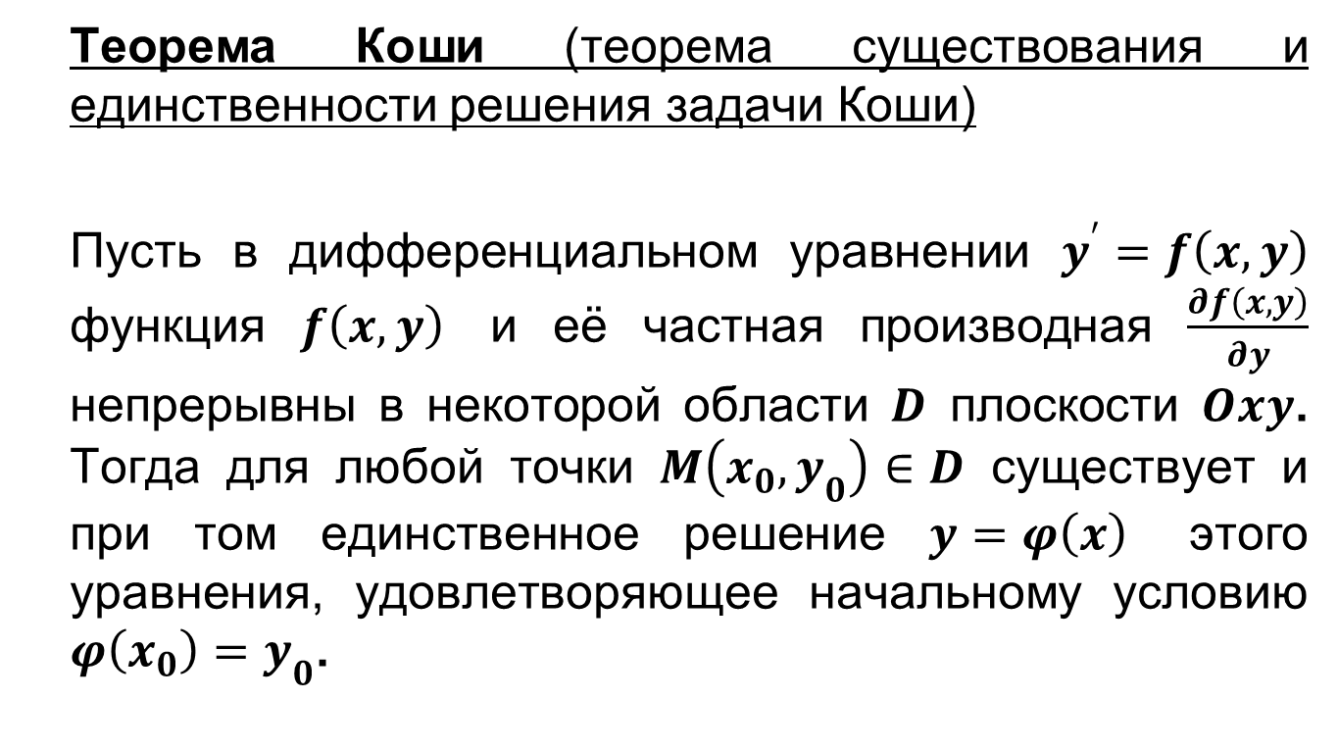
Теорема Коши для дифференциального уравнения 1-го порядка

Slide 20
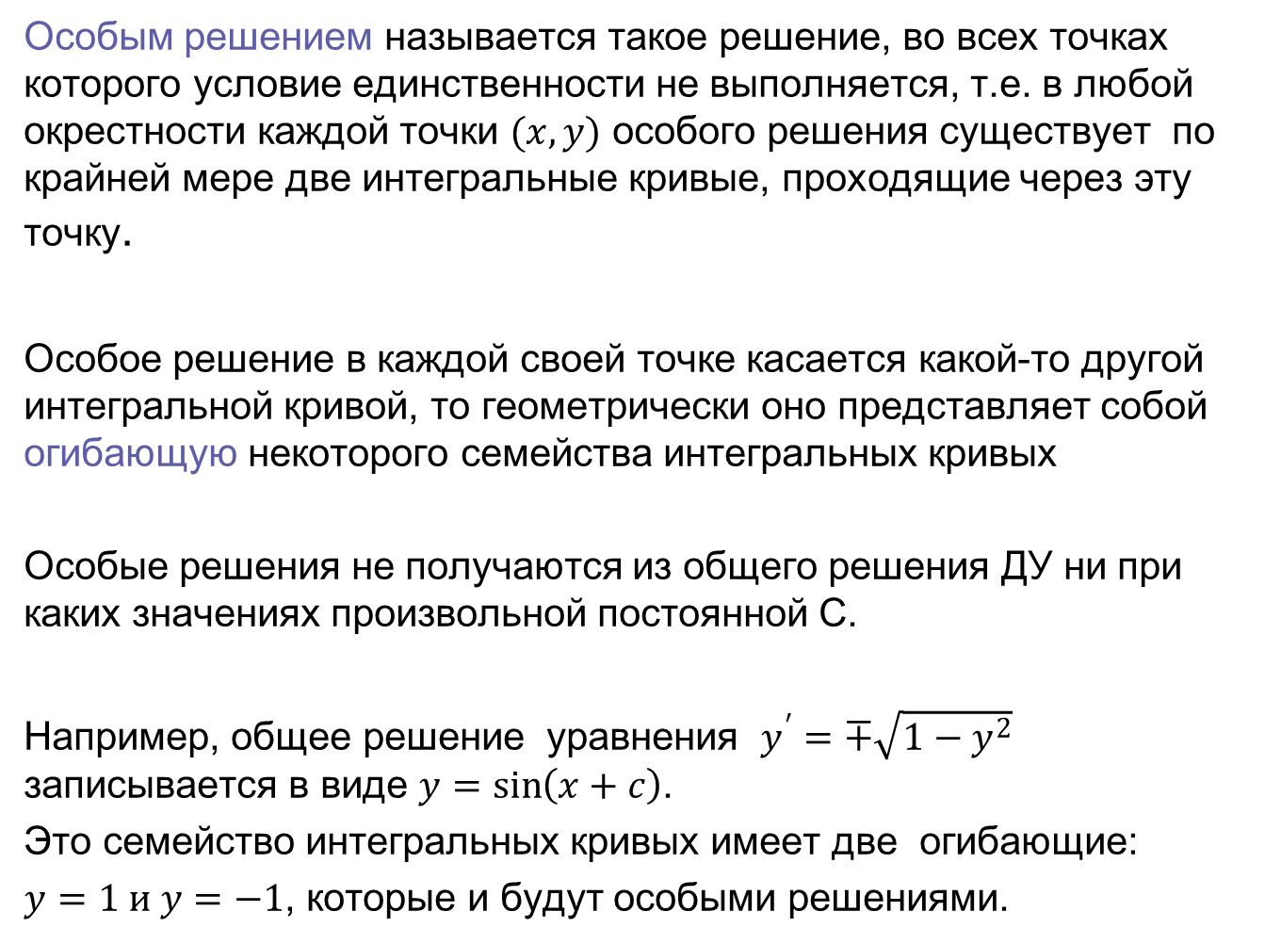
Особым решением называется такое решение, во всех точках которого условие единственности не выполняется, т.е. в любой окрестности каждой точки $(x,y)$ особого решения существует по крайней мере две интегральные кривые, проходящие через эту точку.
Особое решение в каждой своей точке касается какой-то другой интегральной кривой, то геометрически оно представляет собой огибающую некоторого семейства интегральных кривых
Особые решения не получаются из общего решения ДУ ни при каких значениях произвольной постоянной С.
Например, общее решение уравнения $y^{′}=∓\sqrt{1−y^{2}}$ записывается в виде $y=\sin\left(x+c\right)$.
Это семейство интегральных кривых имеет две огибающие:
$y=1 и y=−1$, которые и будут особыми решениями.

Slide 21
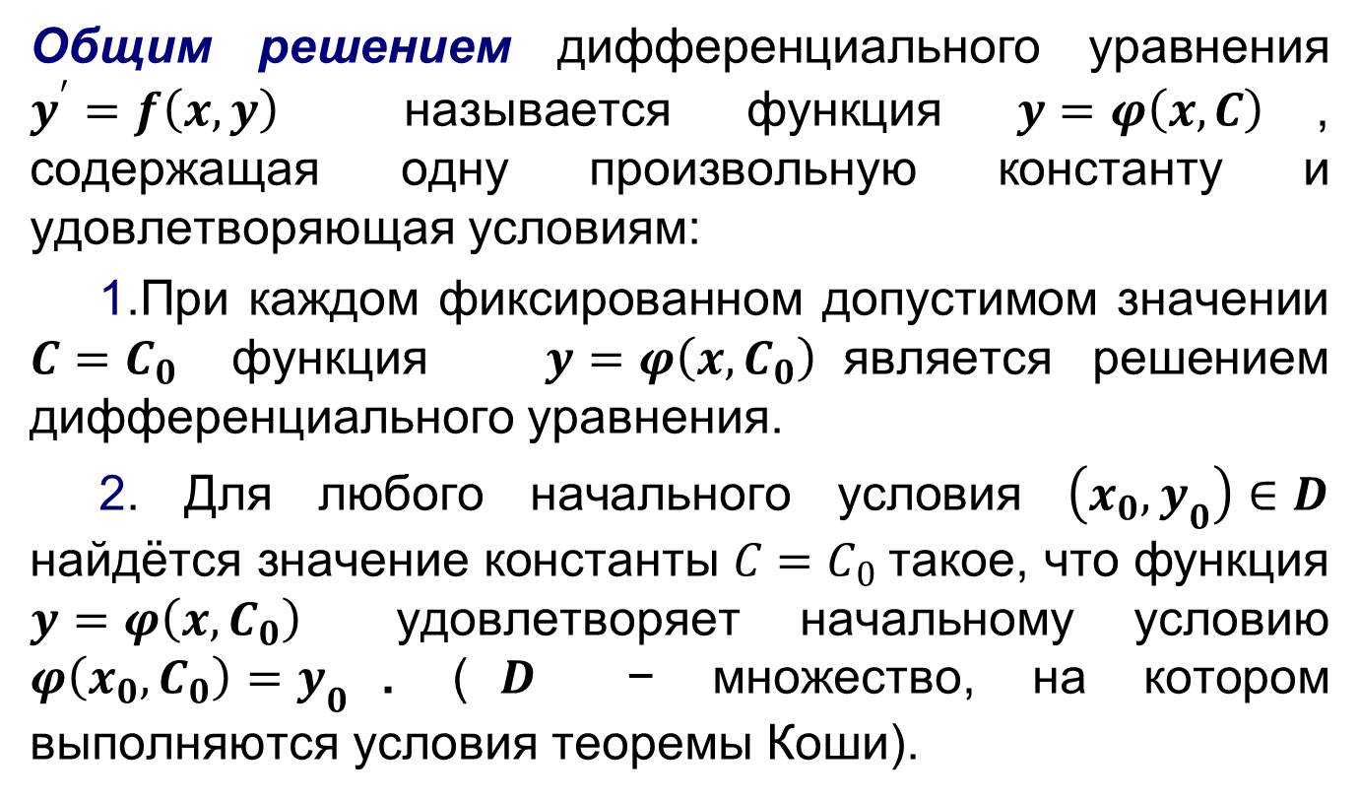
Общее решение обыкновенного дифференциального уравнения 1-го порядка

Slide 22
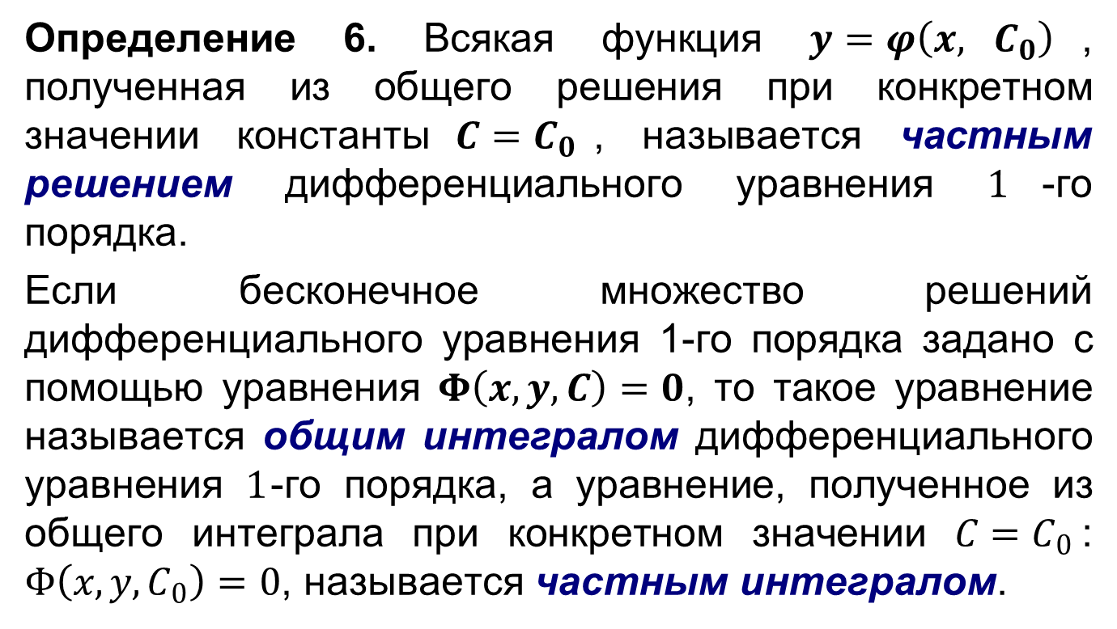
Частное решение (частный интеграл) обыкновенного дифференциального уравнения 1-го порядка
5.

Slide 23

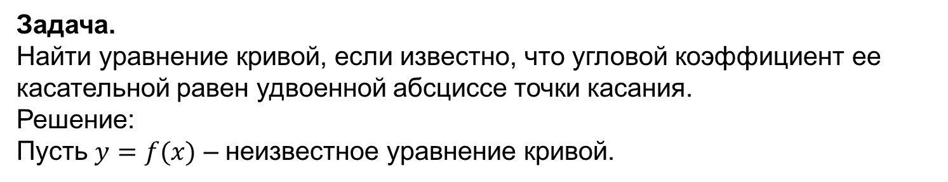

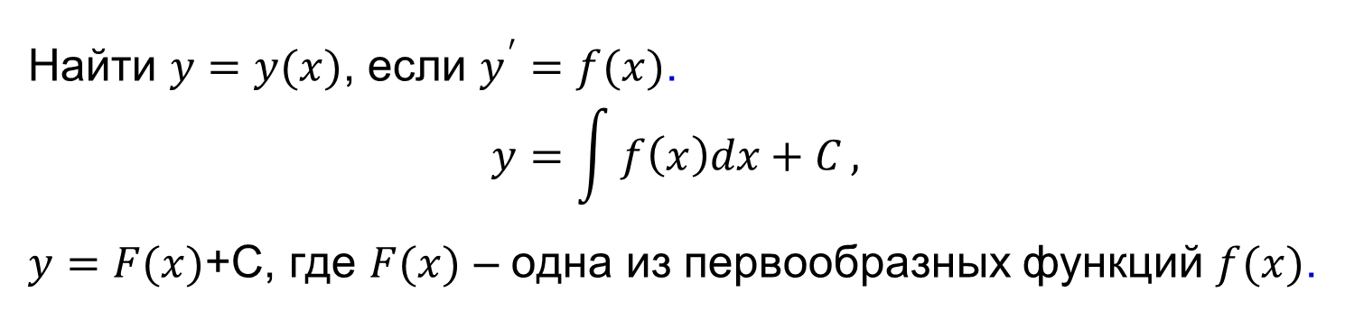




Найти $y=y(x)$, если $y^{′}=f(x)$.
$$y=\int{f\left(x\right)dx+C},$$
$y=F(x)\text{+}\text{C}\text{,}$ где $F(x)$ – одна из первообразных функций $f(x)$.
Задача.
Найти уравнение кривой, если известно, что угловой коэффициент ее касательной равен удвоенной абсциссе точки касания.
Решение:
Пусть $y=f(x)$ – неизвестное уравнение кривой.
$$y$$
$$y=f(x)$$
$$M(x,y)$$
$$α$$
$$x$$
$$0$$

Slide 24
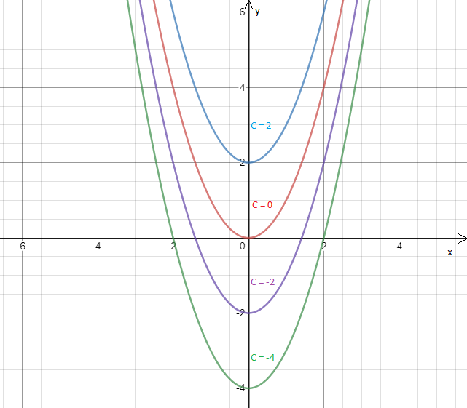
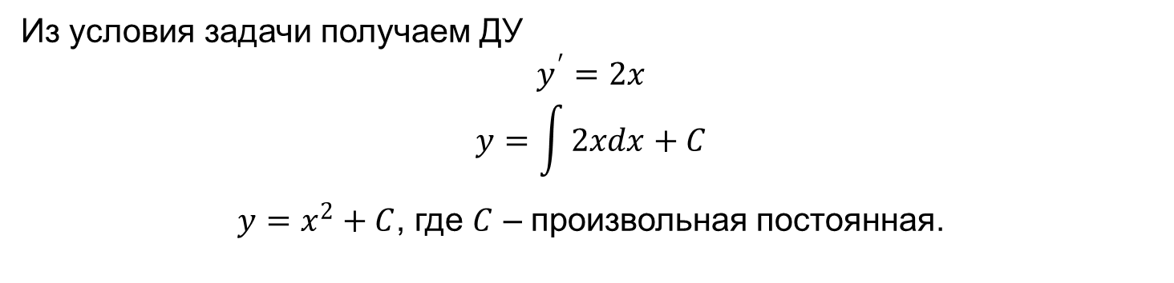
Из условия задачи получаем ДУ
$$y^{′}=2x$$
$$y=\int{2xdx+C}$$
$y=x^{2}+C$, где $C$ – произвольная постоянная.

Slide 25
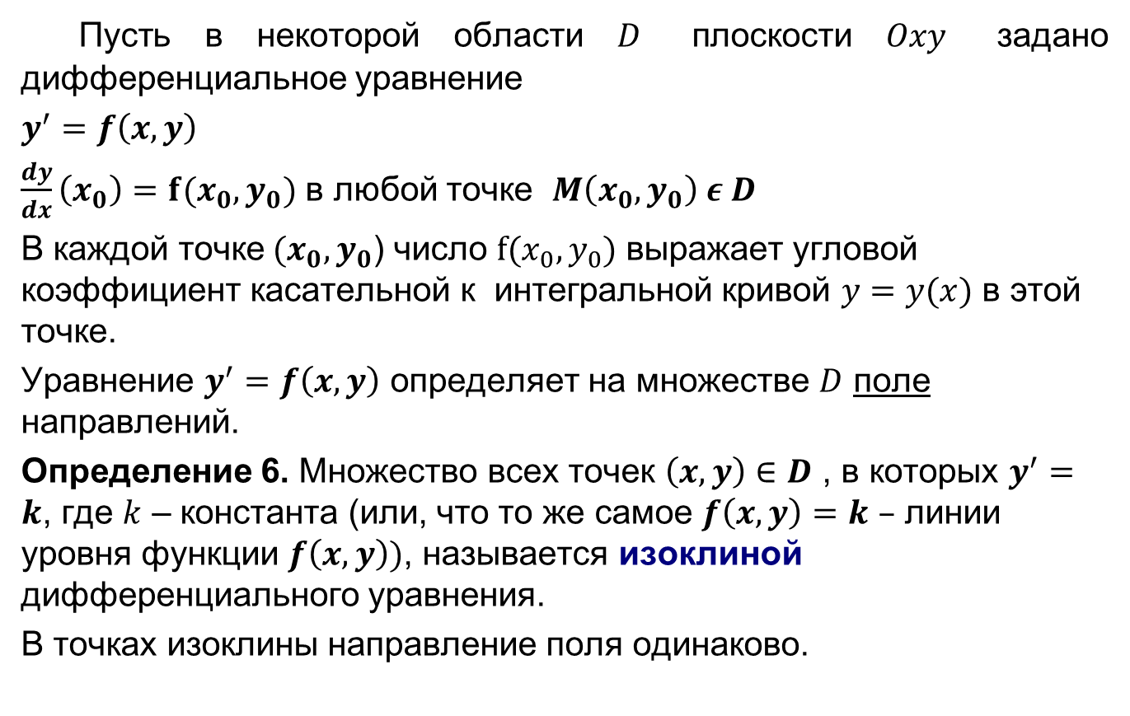
Геометрическая интерпретация дифференциального уравнения 1-го порядка
Пусть в некоторой области $D$ плоскости $Oxy$ задано дифференциальное уравнение
$y^{′}=f\left(x,y\right)$
$\frac{dy}{dx}\left(x_{0}\right)=f(x_{0},y_{0})$ в любой точке $M\left(x_{0},y_{0}\right) ε D$
В каждой точке$(x_{0},y_{0}$) число $f(x_{0},y_{0})$ выражает угловой коэффициент касательной к интегральной кривой $y=y(x)$ в этой точке.
Уравнение $y^{′}=f\left(x,y\right)$ определяет на множестве $D$ поле направлений.
Определение 6. Множество всех точек $\left(x,y\right)∈D$ , в которых $y^{′}=k$, где $k$ – константа (или, что то же самое $f\left(x, y\right)=k$ $–$ линии уровня функции $f\left(x, y\right))$, называется изоклиной дифференциального уравнения.
В точках изоклины направление поля одинаково.

Slide 26
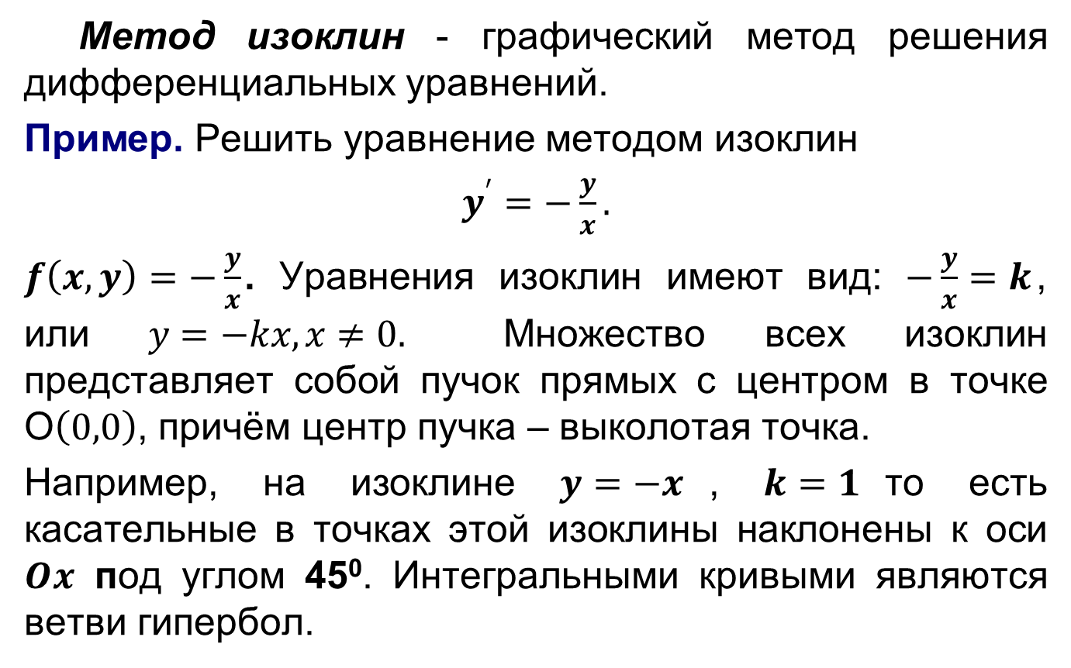
Метод изоклин

Slide 27
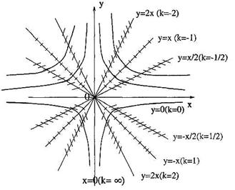
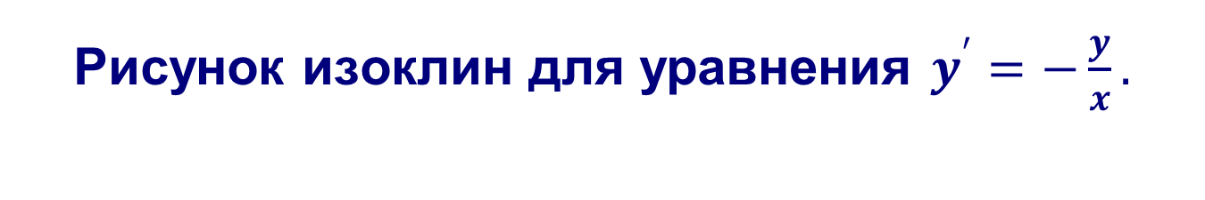
Рисунок изоклин для уравнения $y^{′}=−\frac{y}{x}.$

Slide 28
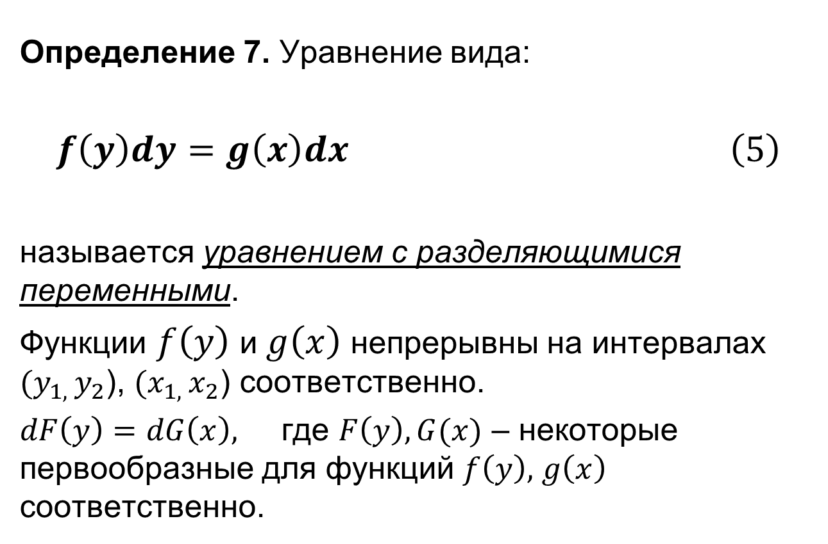
Дифференциальные уравнения 1-го порядка с разделяющимися переменными
Определение 7. Уравнение вида:
$f\left(y\right)dy=g\left(x\right)dx$ $\left(5\right)$
называется уравнением с разделяющимися переменными.
Функции $f\left(y\right)$ и $g\left(x\right)$ непрерывны на интервалах $(y_{1, }y_{2}$), $(x_{1, }x_{2}$) cоответственно.
$dF\left(y\right)=dG\left(x\right),$ где $F\left(y\right), G(x)$ – некоторые первообразные для функций $f\left(y\right),$ $g\left(x\right)$ соответственно.

Slide 29
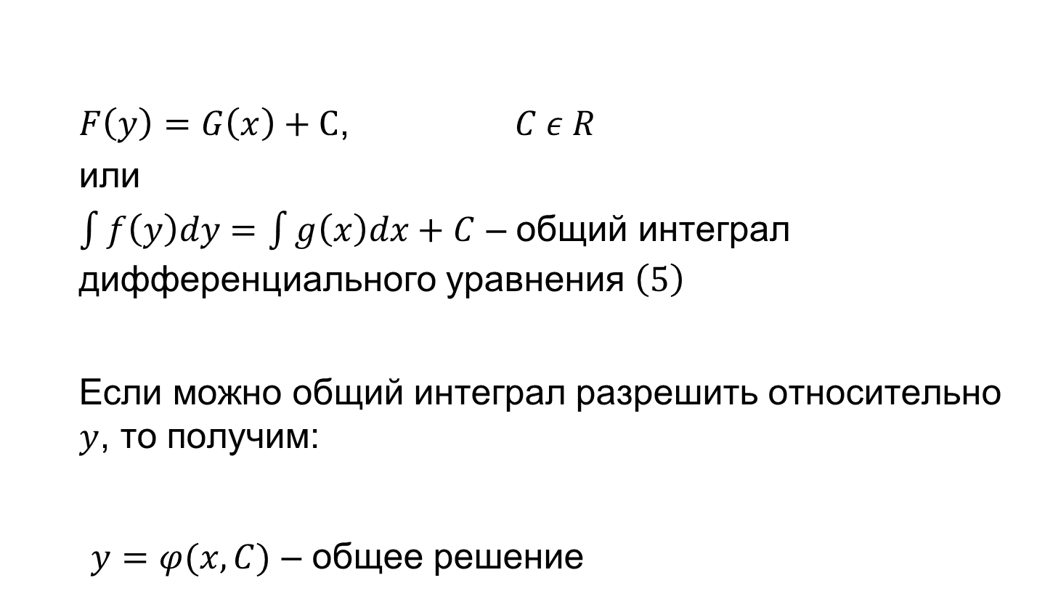
$F\left(y\right)=G\left(x\right)+С$, $C ε R$
или
$\int{f\left(y\right)dy=\int{g\left(x\right)dx+C}}$ – общий интеграл дифференциального уравнения $\left(5\right)$
Если можно общий интеграл разрешить относительно $y$, то получим:
$y=φ(x, C)$ – общее решение

Slide 30
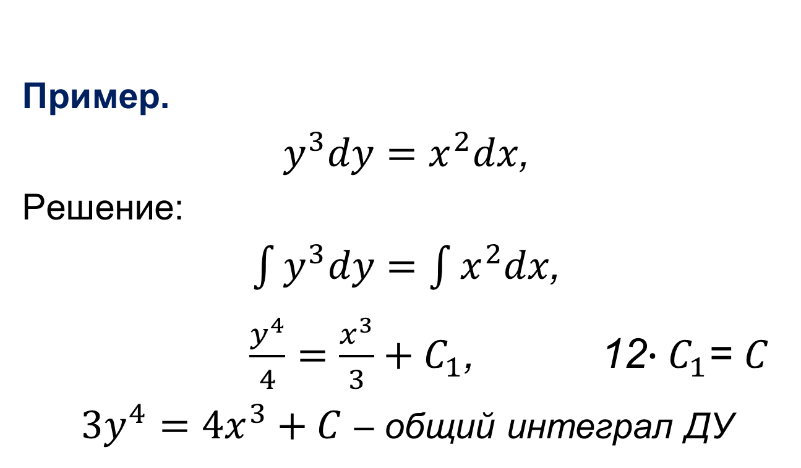
Пример.
$y^{3}dy=x^{2}dx$,
Решение:
$\int{y^{3}dy=\int{x^{2}dx}}$,
$\frac{y^{4}}{4}=$ $\frac{x^{3}}{3}+C_{1}$, 12$∙C_{1}$= $C$
$3y^{4}=4x^{3}+C$ – общий интеграл ДУ

Slide 31
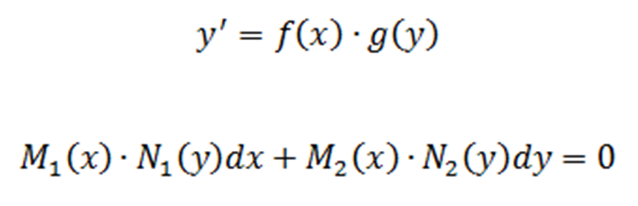


Определение. Уравнения вида
называются дифференциальными уравнениями с разделяющимися переменными.

Slide 32
Алгоритм решения уравнения (6)

Slide 33
Алгоритм решения уравнения (7)

Slide 34
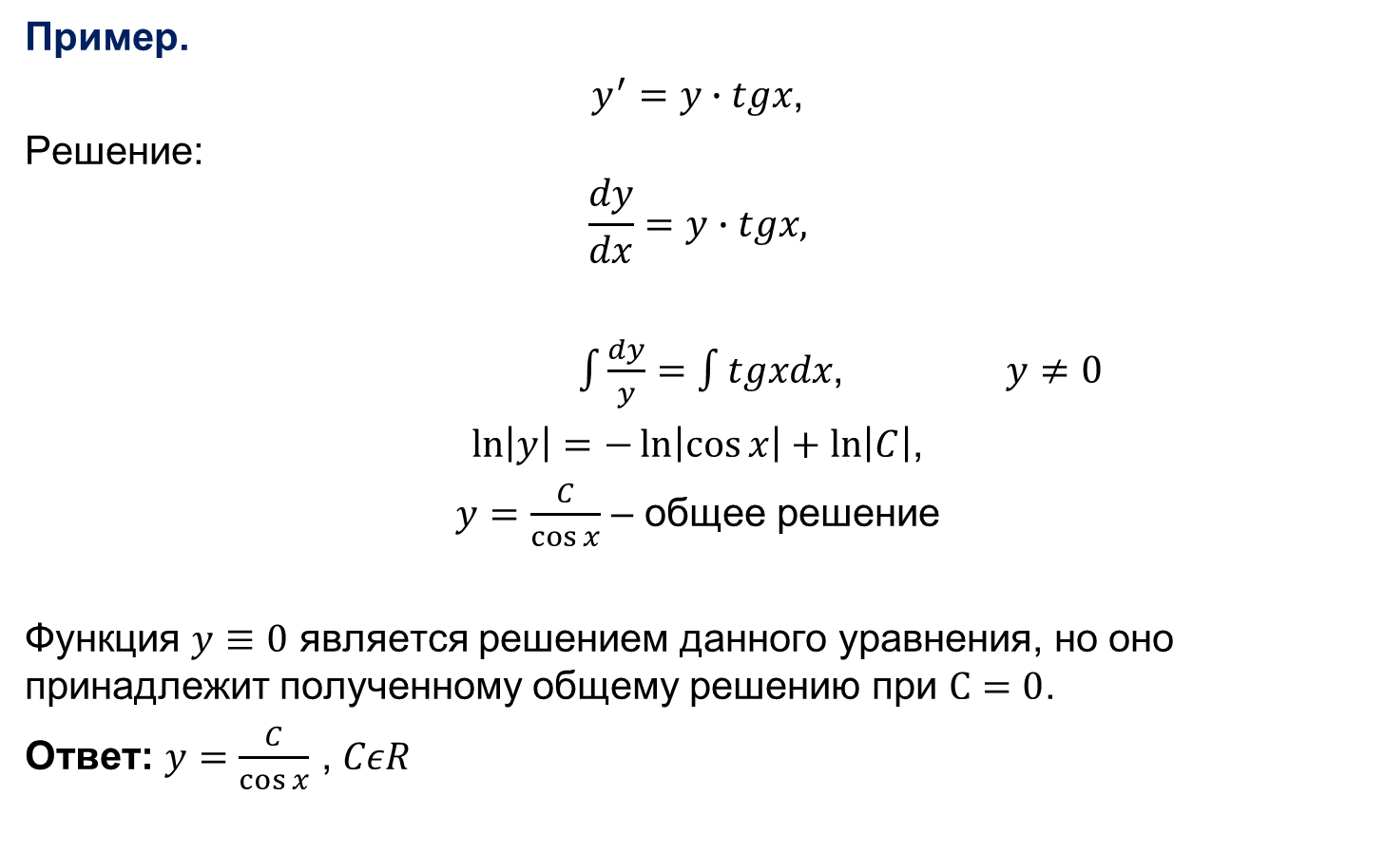
Пример.
$y^{′}=y∙tgx$,
Решение:
$$\frac{dy}{dx}=y∙tgx,$$
$\int{\frac{dy}{y}=\int{tgxdx}}$, $y≠0$
$\ln\left|y\right|=−\ln\left|\cos{x}\right|+\ln\left|C\right|$,
$y=\frac{C}{\cos{x}}$ – общее решение
Функция $y≡0$ является решением данного уравнения, но оно принадлежит полученному общему решению при $C=0$.
Ответ: $y=\frac{C}{\cos{x}}$ , $CεR$

Slide 35
Пример. Решить задачу Коши:

Slide 36
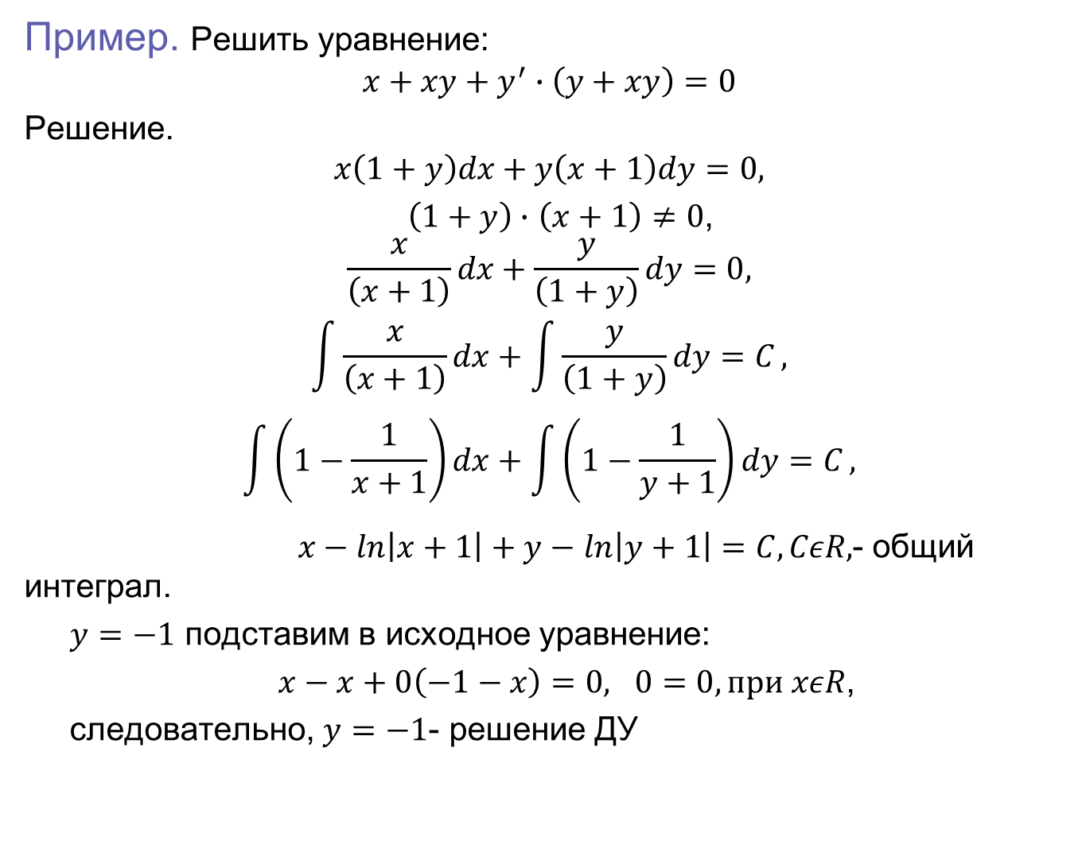
Пример. Решить уравнение:
$$x+xy+y^{′}∙\left(y+xy\right)=0$$
Решение.
$$x\left(1+y\right)dx+y\left(x+1\right)dy=0,$$
$\left(1+y\right)∙$ $\left(x+1\right)≠0$,
$$\frac{x}{\left(x+1\right)}dx+\frac{y}{\left(1+y\right)}dy=0,$$
$$\int{\frac{x}{\left(x+1\right)}dx+\int{\frac{y}{\left(1+y\right)}dy=C}},$$
$$\int{\left(1−\frac{1}{x+1}\right)dx+\int{\left(1−\frac{1}{y+1}\right)dy=C}},$$
$x−ln\left|x+1\right|+y−$ $ln\left|y+1\right|=C, CεR,$- общий интеграл.
$y=−1$ подставим в исходное уравнение:
$x−x+0\left(−1−x\right)=0, 0=0, при xεR$,
следовательно, $y=−1$- решение ДУ

Slide 37
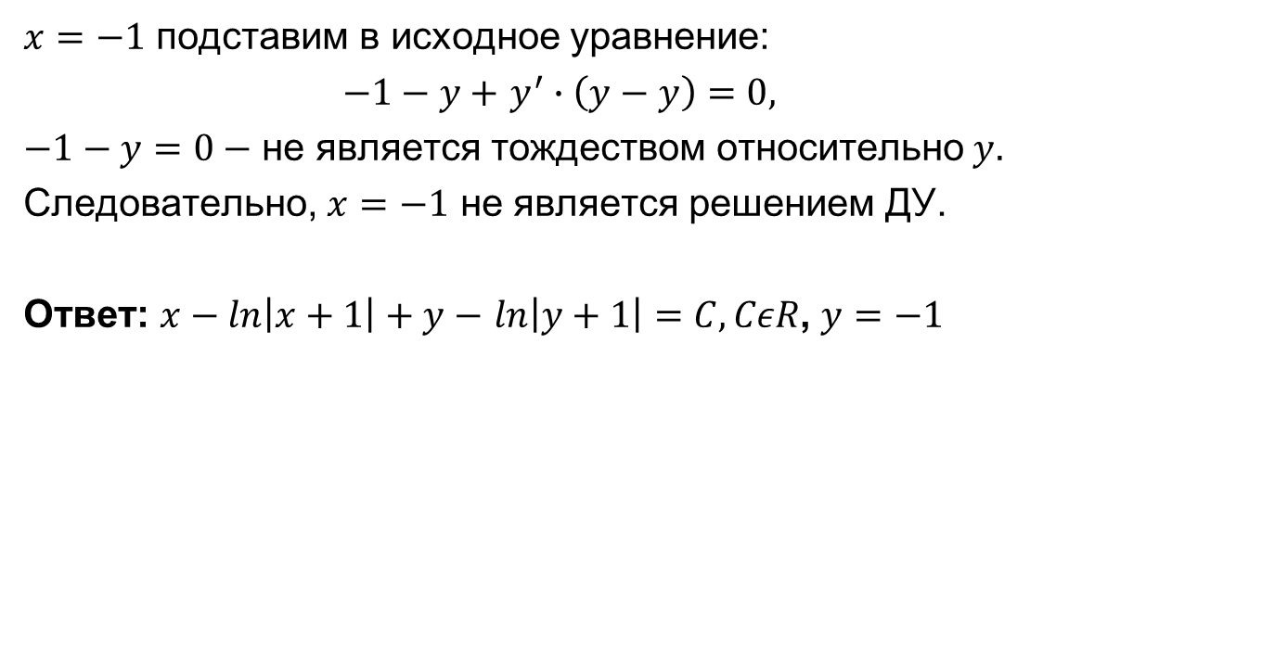
$x=−1$ подставим в исходное уравнение:
$−1−y+$ $y^{′}∙\left(y−y\right)=0,$
$−1−y=0−$ не является тождеством относительно$y.$
Следовательно, $x=−1$ не является решением ДУ.
Ответ: $x−ln\left|x+1\right|+y−$ $ln\left|y+1\right|=C, CεR$, $y=−1$

Slide 39
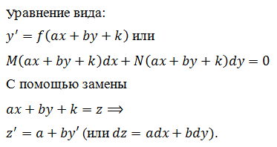
Приведение к уравнениям с разделяющимися переменными

Slide 40
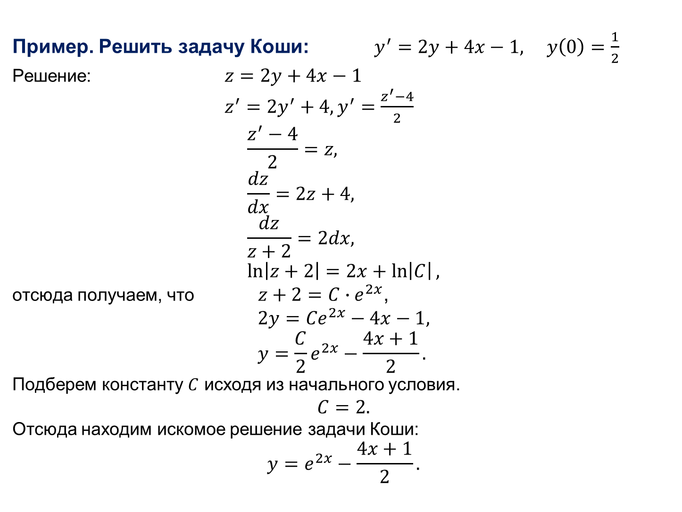
Пример. Решить задачу Коши: $y^{′}=2y+4x−1, y\left(0\right)=\frac{1}{2}$
Решение: $z=2y+4x−1$
$z^{′}=2y^{′}+4,y^{′}=\frac{z^{′}−4}{2}$
$$\frac{z^{′}−4}{2}=z, \\ \frac{dz}{dx}=2z+4, \\ \frac{dz}{z+2}=2dx, \\ \ln\left|z+2\right|=2x+\ln\left|C\right|,$$ отсюда получаем, что $z+2=C∙e^{2x}$,
$$2y={Ce}^{2x}−4x−1, \\ y={\frac{C}{2}e}^{2x}−\frac{4x+1}{2}.$$
Подберем константу $C$ исходя из начального условия.
$$C=2.$$
Отсюда находим искомое решение задачи Коши:
$$y=e^{2x}−\frac{4x+1}{2}.$$

